Slide 1
Arbetsgrupp
Strukturering och standardisering av intygsinformation
Maria Berggren, Klas Blomqvist, Sahar Amdouni
2025-05-16

Slide 2

Agenda 16 maj
Tid | Agendapunkter
13.00 – 13.05 | Presentationsrunda
13.05-13.15 | Kort upprepning av leveransen-Implemenationsnäraspecifikationer
13.15-14:00 | Genomgång av framtagningen av teknisk profilering för API:er
14.00-14.10 | Paus
14.05 – 14.40 | Aktuell status för leverans av basuppgifter
14:40-14:45 | Genomgång av tidplan
14:45-1550 | Nästa arbetsgruppsmöte
14.55 – 15.00 | Övriga frågor

Slide 3
Genomgång av leveransen
Rodabe

Slide 4
Interoperabilitet- en förutsättning för digital samverkan
Interoperabilitet handlar om kommunikation och samverkan.
Olika organisationer och informationssystem ska kunna lagra, utbyta och återanvända information på ett effektivt sätt genom att följa överenskomna regler standarder och specifikationer.
Samordning och underlättande av utvecklingen av implementationsnära specifikationer och sektors specifikt standardisering.
Uppdrag i regleringsbrev:
E-hälsomyndigheten ska samordna och underlätta utvecklingen av implementationsnära specifikationer och sektors specifikt standardisering.

Slide 5
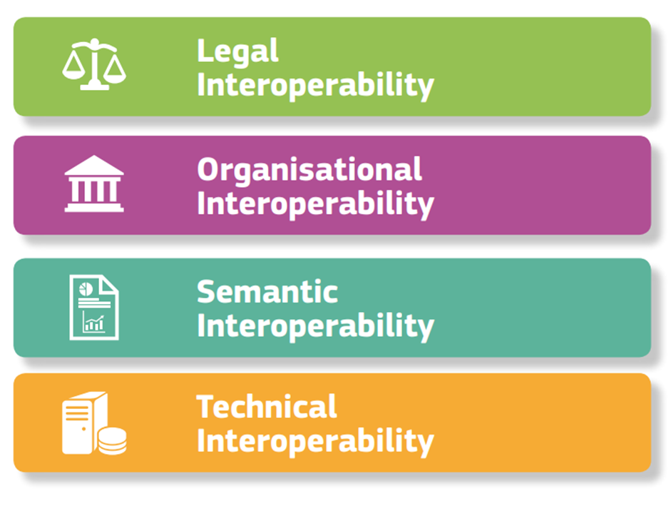
Fyra olika perspektiv: implementationsnära specifikationer
Juridisk
interoperabilitet
Informationsutbyte sker i enlighet med gällande lagstiftning
Gemensamma beskrivningar av verksamheter och deras behov används, arbetsprocesser samordnas mellan olika organisationer
Information kan utbytas, tolkas och återanvändas enhetligt, med bibehållen mening och innehåll
Gemensamma tekniska specifikationer, standarder och plattformar används
Organisatorisk
interoperabilitet
Semantisk
interoperabilitet
Teknisk
interoperabilitet

Slide 6
För ett avgränsat område
För att starta arbete med semantik och teknik måste det finns juridiska förutsättningar
Juridisk modellering
Vilken reglering finns?
Vilka krav finns?
Finns det modellerat?
Finns teknisk profilering?
Processmodellering→
behov och arbetssätt
Begreppsmodellering→
termer
Informations-modellering→
kodverk
Teknisk profilering→ implementations-guide
Behovs-områden
Krav-katalog
Begrepps-modell
Termlista
Informations-modell
Kodverks-lista Sv
Tekniska API:er
Kodverks-lista Eng
Notes:
Krav för standardisering:
Standard=NGS-status

Slide 7
Genomgång av framtagningen av teknisk profilering för API:er
Torbjörn

Slide 8
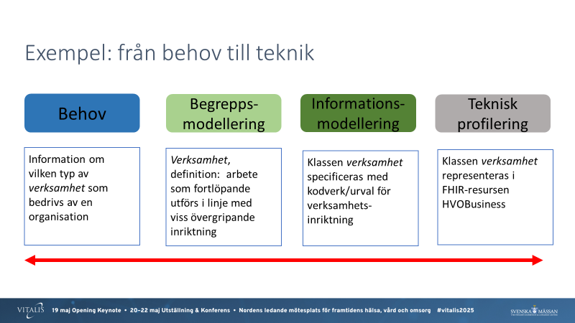
Arbetsprocess - eHälsomyndigheten
Notes:
Krav för standardisering:
Standard=NGS-status

Slide 9
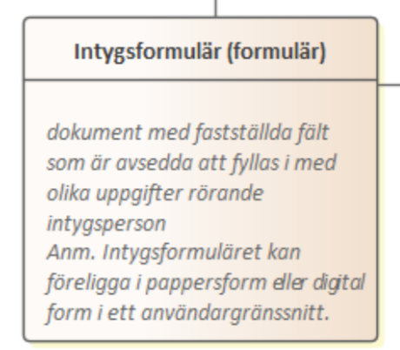
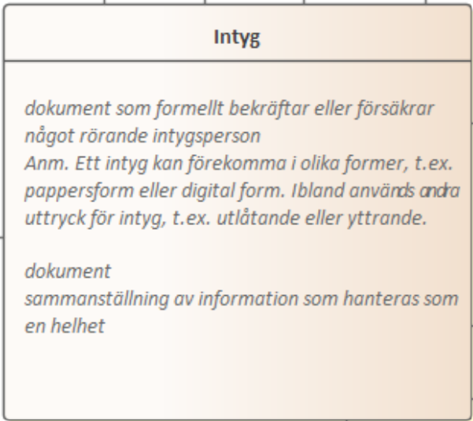
Intyg – begreppsarbete
Vi skiljer tydligt på formuläret – mallen som visar vilka uppgifter som ska anges och…
Intyget som innehåller uppgifter som fyllts i för en viss intygsperson
Ett formulär kan vara mall för flera intyg (0..*), dvs. ”0 till många”

Slide 10
Intyg – informationsmodell
Ett formulär består av ”fastställda fält”, dvs. frågor med svarsalternativ eller fritextfält som ska besvaras för ett visst intyg.

Slide 11
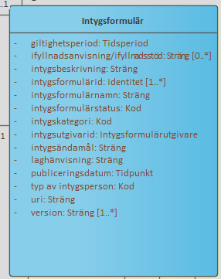
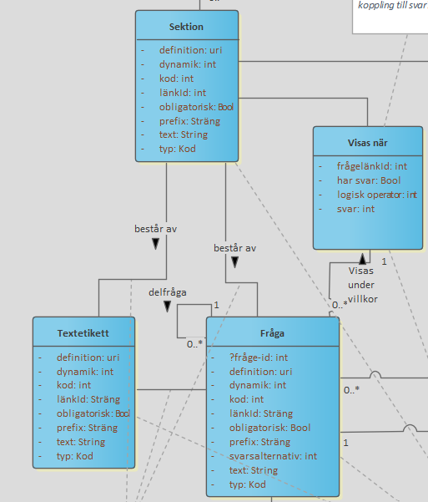
Intyg - informationsmodell
Informationsmodellen visar den information vi hanterar kring begreppen från terminologiarbetet.
Klasserna innehåller de attribut som krävs för att uppfylla kraven från behovsarbetet.

Slide 12
Informationsmodell och teknisk lösning

Slide 13

Teknisk standard för att utbyta information inom hälso- och sjukvård.
Presenterades första gången maj 2012 som ett utvecklingsvänligare alternativ till äldre standarder.
Kandidat för att ligga till grund för informationsutbyte inom EHDS samt flera andra sammanhang.

Slide 14
Användare av API eller mottagare av FHIR-baserade dokument behöver ingen speciell kunskap om standarden. FHIR-formatet är baserat på JSON och det går att känna igen informationsmodellen i textformatet.
Dvs. även om detta är en standard specifik för hälso- och sjukvård är den lättbegriplig även utanför sektorn

Slide 15
Questionnaire
FHIR: Formulär med frågor, sektioner, hjälptexter, svarsalternativ
QuestionnaireResponse
FHIR: Svar på formulärsfrågor, fråge-id, formulärid, frågetexter mm.

Slide 16
Exempel
Formuläridentitet
Sektionsrubrik
Id för fråga
Den frågetext som presenterades för intygsutfärdare
Hur frågan besvarades

Slide 17
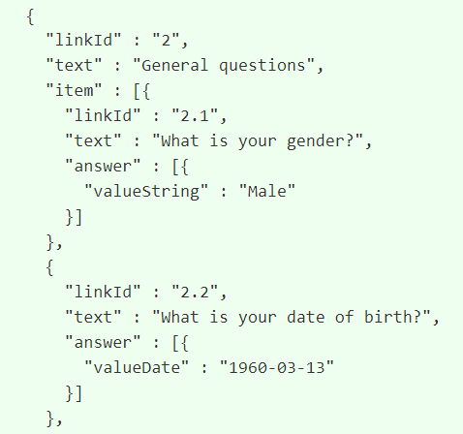
Exempel
Formuläridentitet
Id för sektion i formulär
Sektionsrubrik
Id för fråga
Den frågetext som presenterades för intygsutfärdare
Hur frågan besvarades

Slide 18
Varför denna komplicerade lösning?
Genom att använda en internationell standard för att beskriva intygsformulär samt utfärdade intyg finns möjlighet att använda färdiga IT-komponenter och tekniska system. Detta minskar utvecklingskostnader och underlättar för systemleverantörer.

Slide 19
Paus
14:00-14:10

Slide 20
Aktuell status för leverans av basuppgifter
Klas

Slide 21
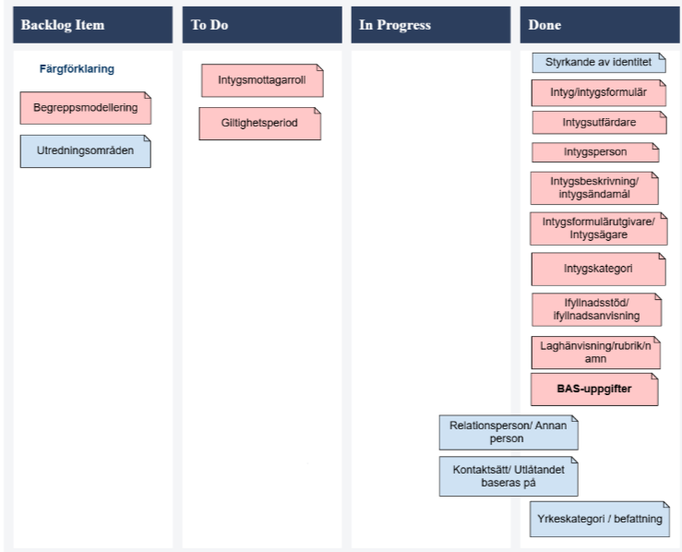
Status
Begreppsmodellering klar
Utredningsområden
  Två värdelistor
    typ av relation
    kontaktsätt

Slide 22
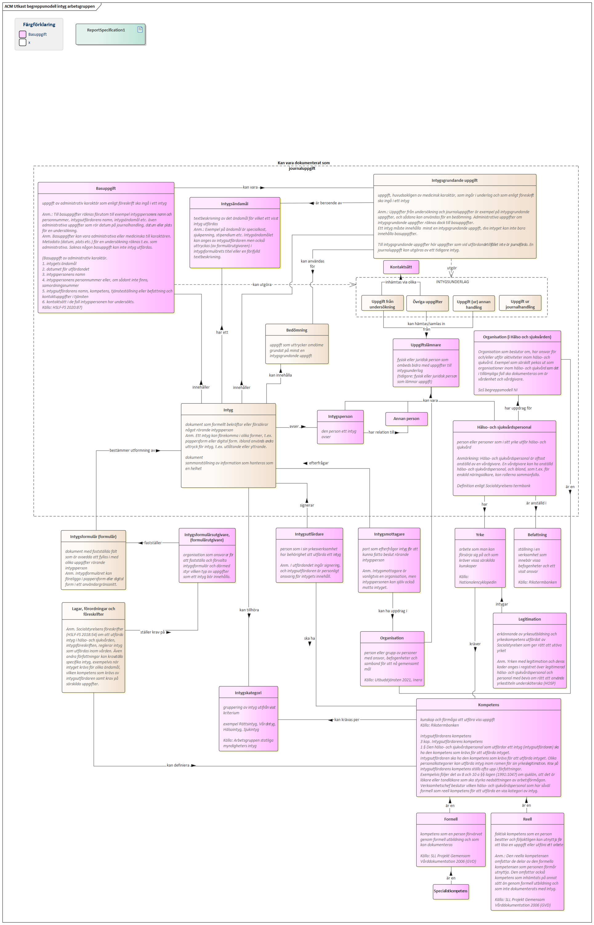
Begreppsmodell
Första version finns
Genomgångsmöte 28 maj

Slide 23
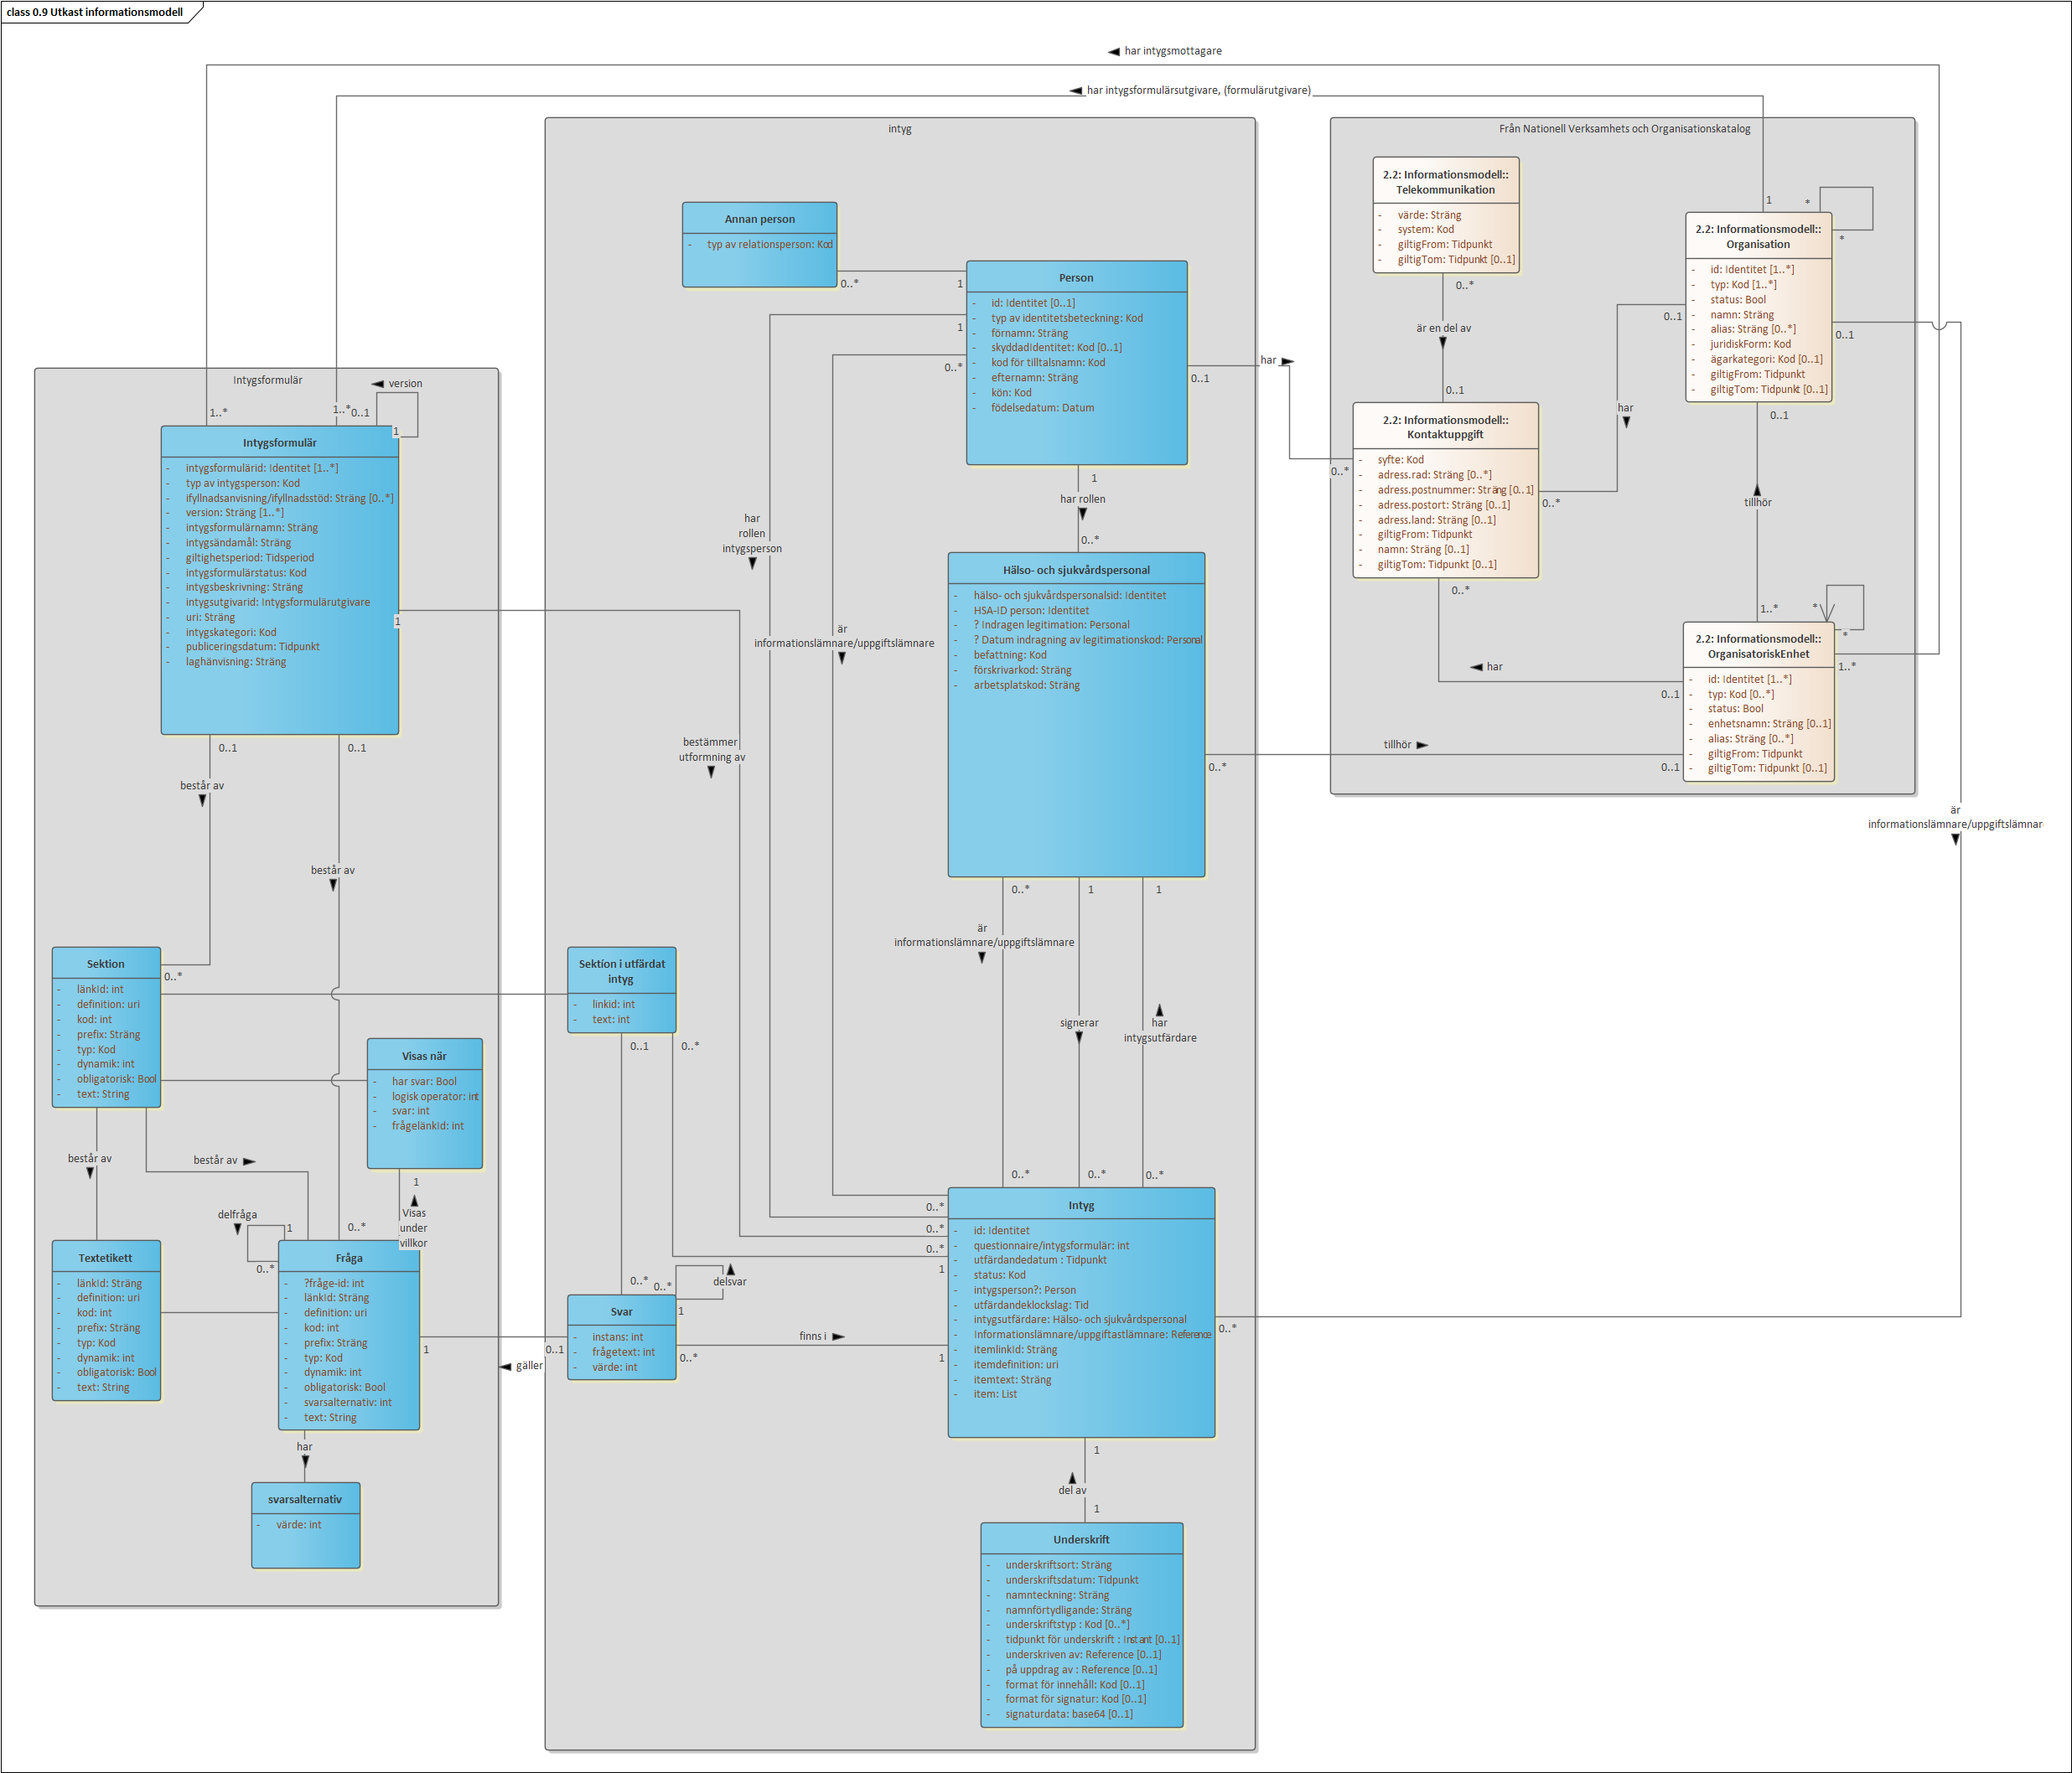
Informations- modell
Uppdelning
  Intyg
  Intygsformulär – med frågor
    Standardfrågor för vissa basuppgifter
  Organisationsinformation

Slide 25
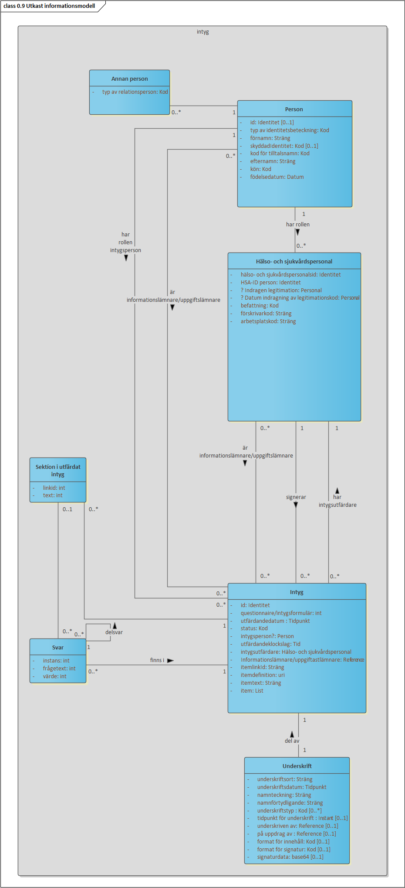
Intyg
Klasser
  Intyg
    Underskrift
  Person
    Intygsperson – relationsobjekt (intyg)
    Kontaktuppgift
  Hälso- och sjukvårdspersonal
    Intygsutfärdare – relationsobjekt (intyg)
    Kontaktuppgift
  Svar
  Sektion i utfärdat intyg

Slide 26
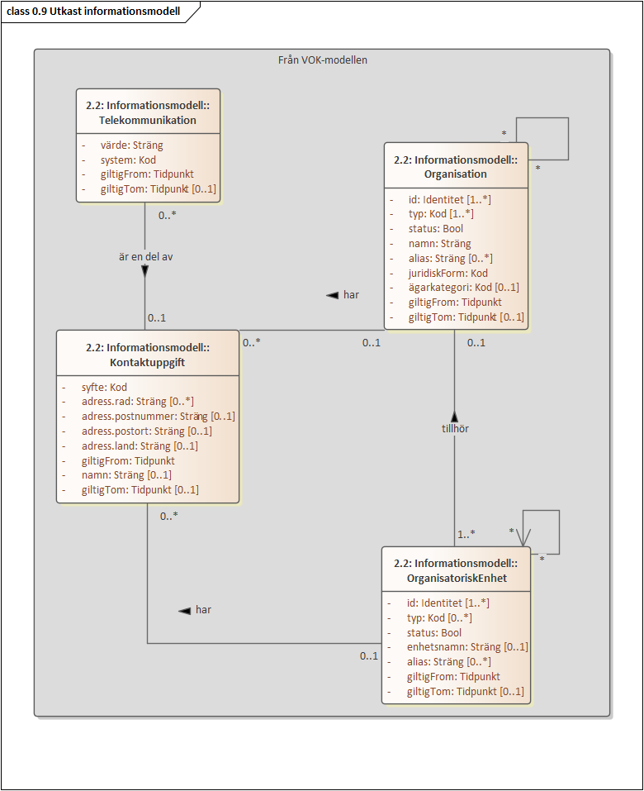
Organisatorisk information
Klasser
  Organisation
    Intygsutgivare - relationsobjekt (intygsformulär)
      Kontaktuppgift
  Organisatorisk enhet
    Intygsmottagare - relationsobjekt (intygsformulär)
      Kontaktuppgift

Slide 27
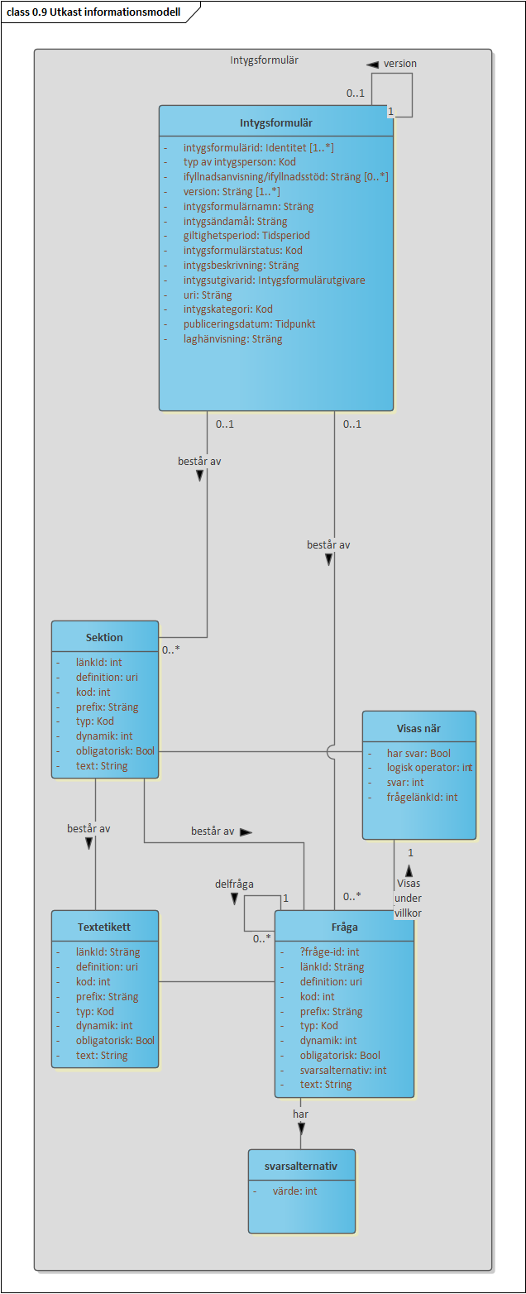
Intygsformulär
Klasser
  Intygsformulär
  Fråga
    Sektion
    Textetikett
    Visas när
    Svarsalternativ

Slide 28
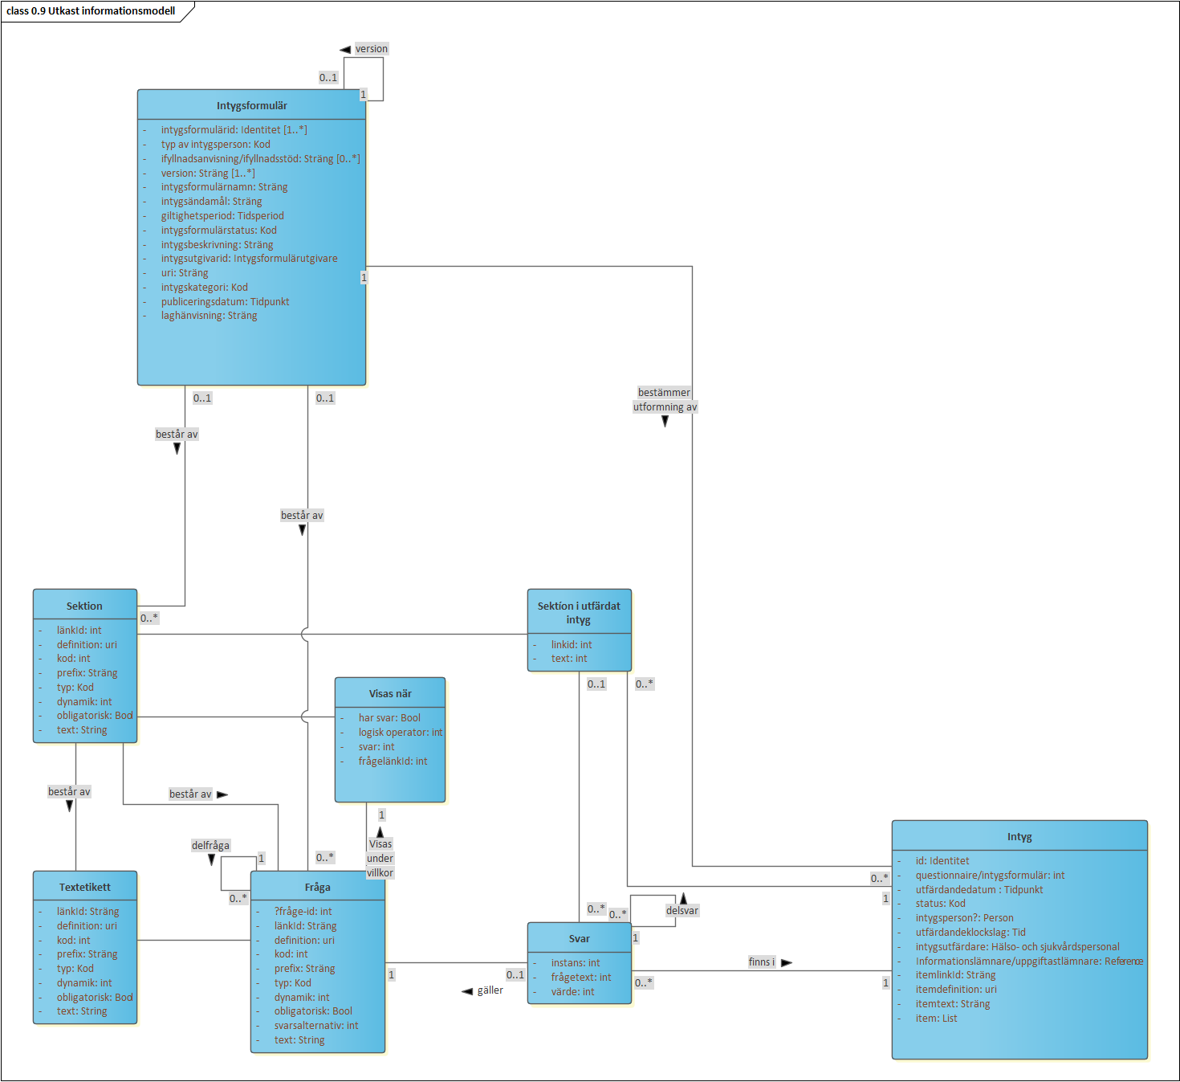
Frågor och svar
Frågor i ett intygsformulär är kopplade svar i ett intyg

Slide 29
Instansmodell – standardformulär för basuppgifter

Slide 30
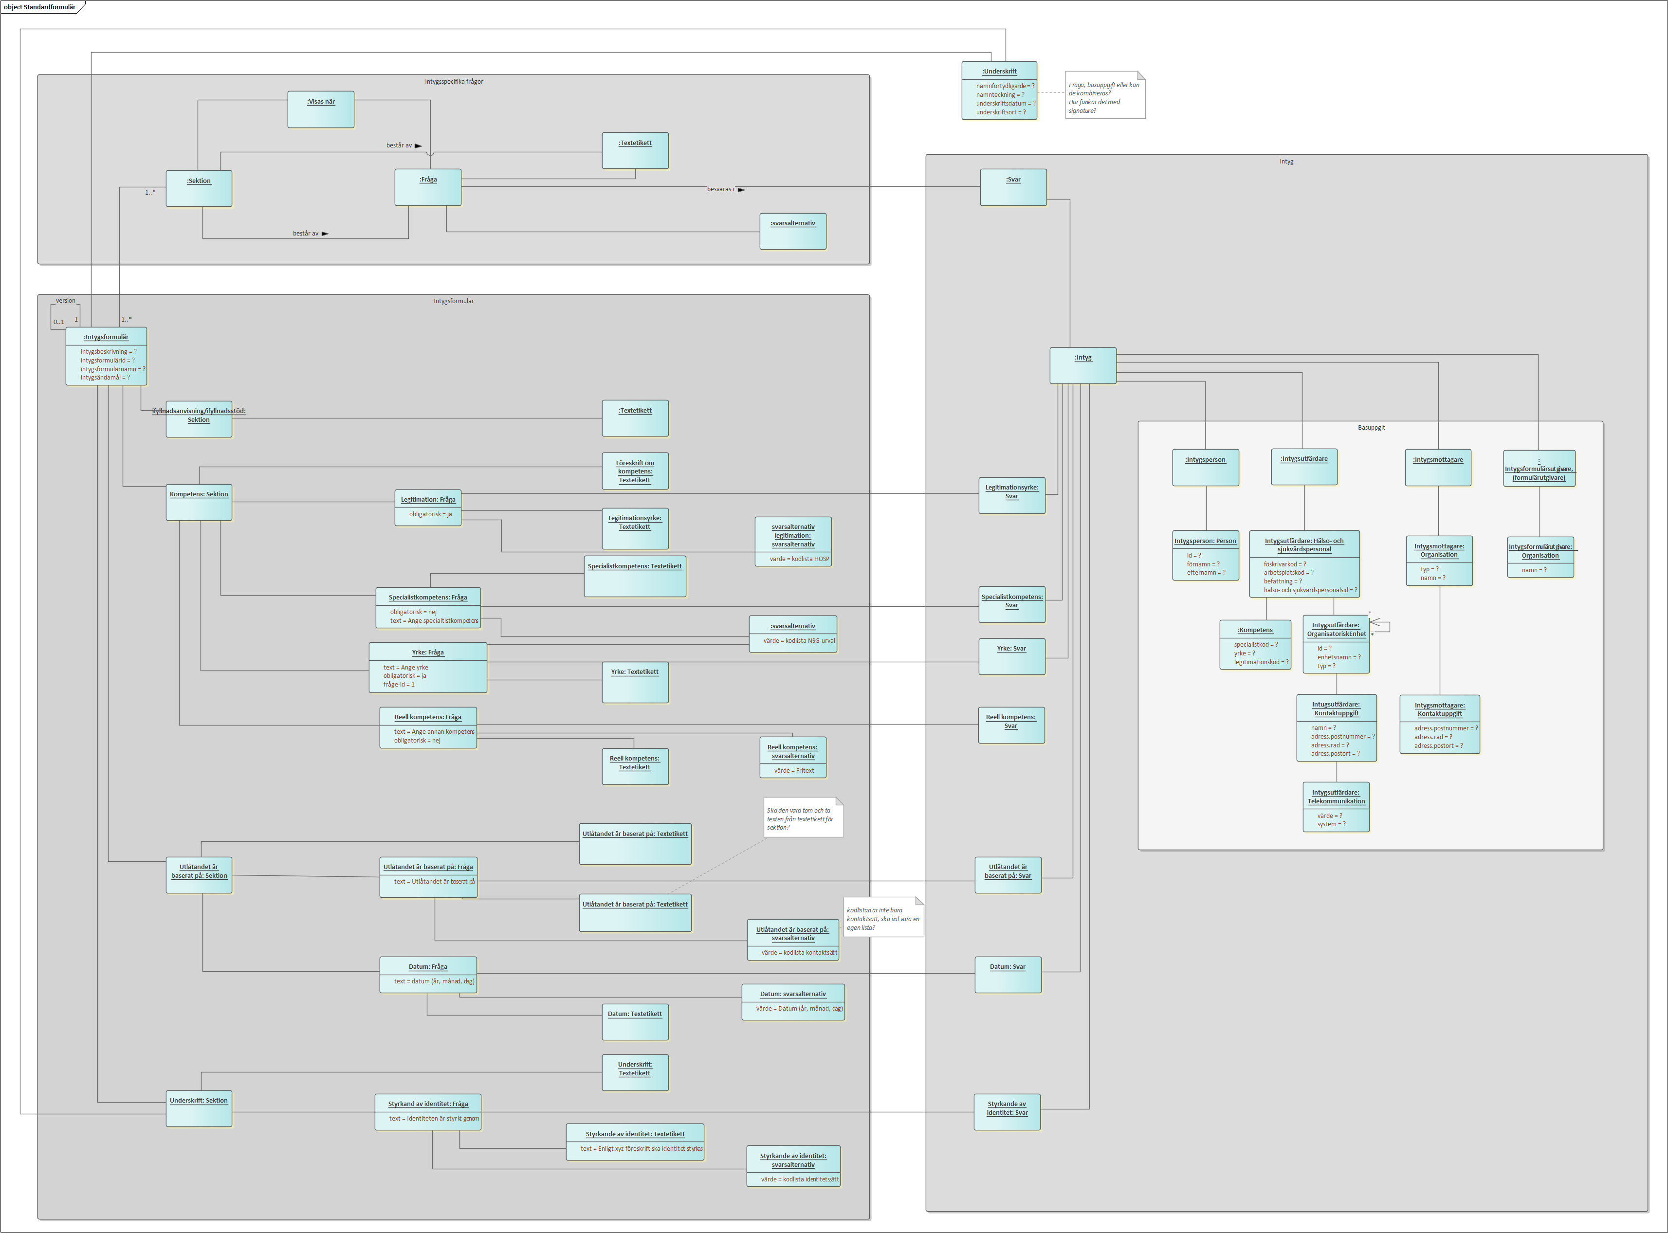
Standard- formulär
Intyg – intygs-formulär
Basuppgifter
”Standard-frågor
Intygsspecifika frågor

Slide 31
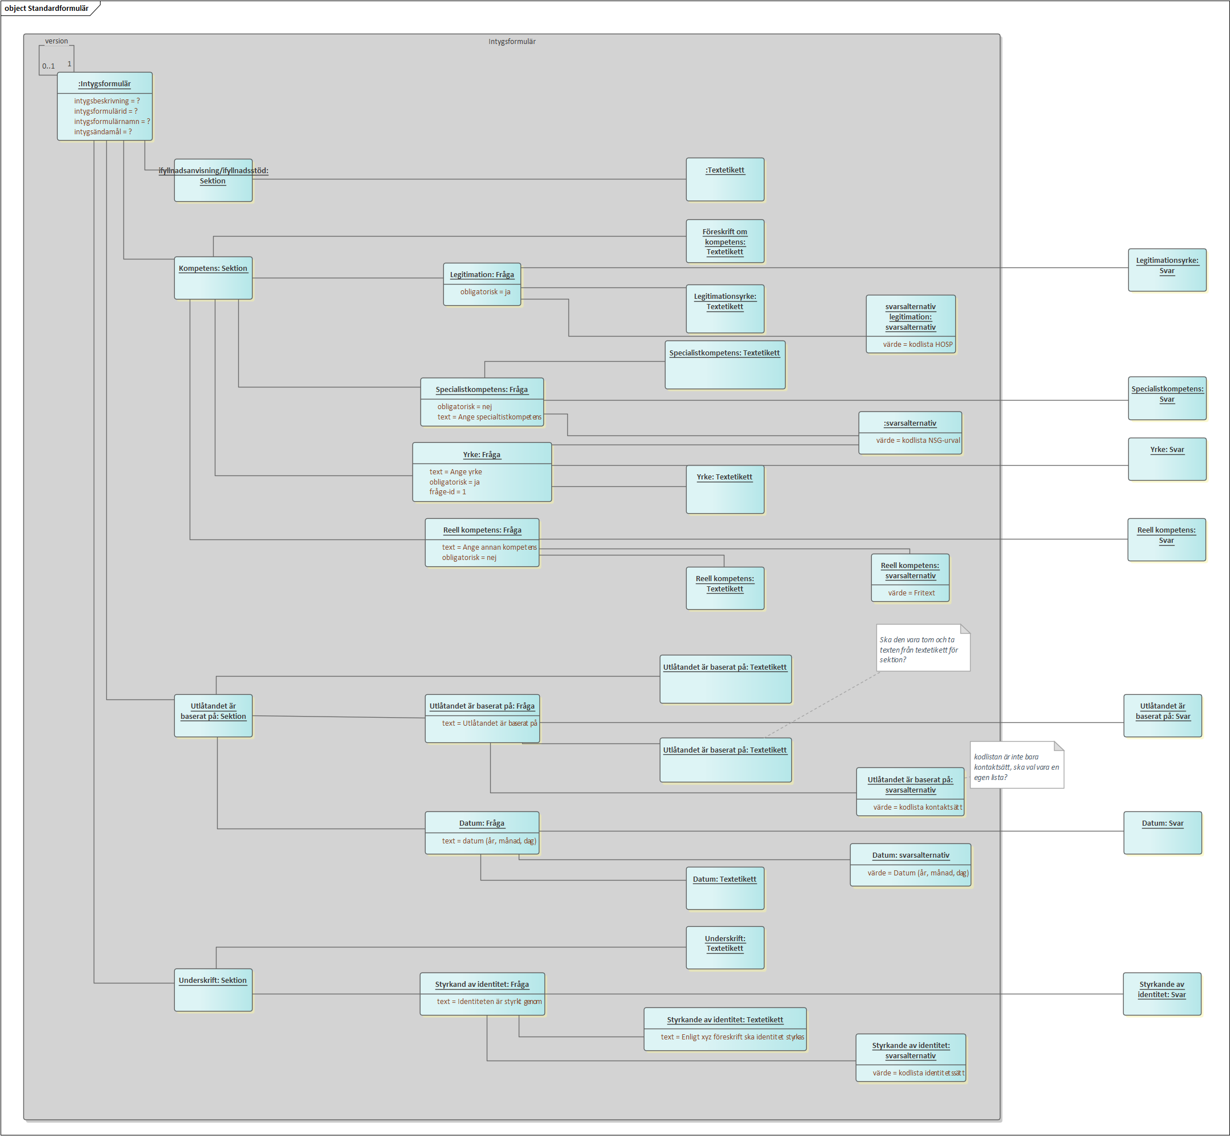
”Standard-frågor”
Intygsformulär

Slide 32
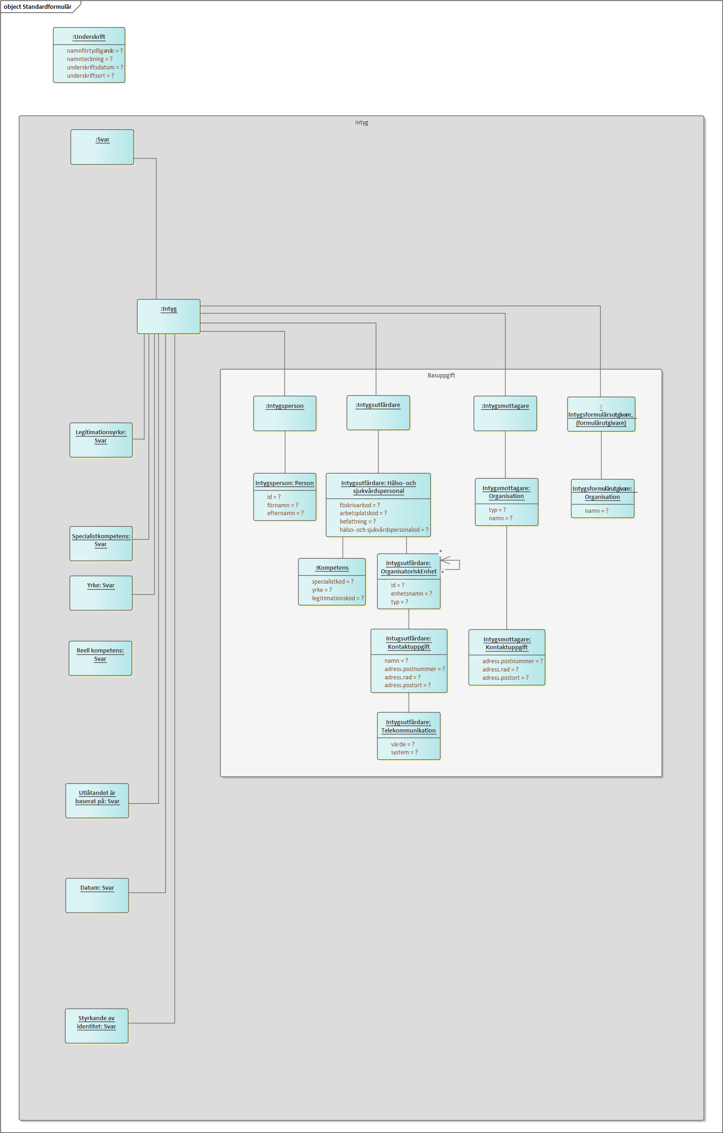
Intyg
Basuppgifter
Kopplar svar till frågor i standardformulär
Underskrift/signatur

Slide 33
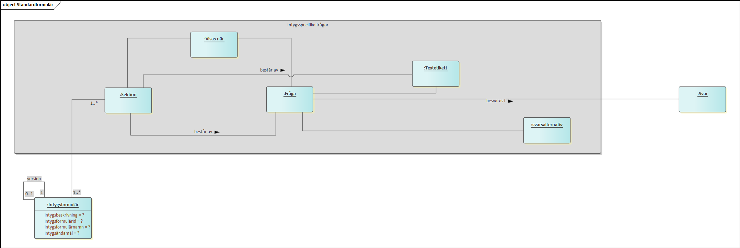
Intygsspecifika frågor

Slide 35
Tidplan
Sahar

Slide 36
Tidplan-Basuppgifter
2025-02-14
Fortsätt arbete med basuppgifter
2025-04-11
Fortsätt arbete med basuppgifter
2025-01-10
Fortsätta arbete med basuppgifter
2025-03-14
Fortsätt arbete med basuppgifter
2025-05-16
Genomgång av framtagningen av teknisk profilering för API:er
2025-06-13
Sista arbetsgruppsmöte innan sommaren
Juli- aug
Remiss
2025-05-28
Genomgång av leveransen
2025-08-22
Uppstartsmöte
Arbete pausad
Parallella arbetsflöden
Nuläge, vart vi befinner oss i tidslinjen
Förankring i respektive organisation
Standardisering av API: er
Informationsmodellering
Notes:
2.kontaktsätt

Slide 37
Nästa möte äger rum:
onsdag den 28 maj kl. 13.00-15.00.
Till nästa gång:
Fortsätta arbetet med basuppgifter
Vid frågor kontakta:
maria.berggren@ehalsomyndigheten.se
sahar.parsa.amdouni@ehalsomyndigheten.se
Tack för din medverkan!

